Slide 1
資料探勘技術於
圖書館讀者資料分析與應用
Chapter 3.
洞悉未來
時間序列預測
政治大學圖檔所博士
陳勇汀
pudding@nccu.edu.tw
2021年
Notes:
課程編輯網頁
https://docs.google.com/document/d/1XiSkOSbaqEzFC7X_-Q1FewS-9Hhw2a_pjGfKv9uGvMI/edit#
W14 分類與預測：貝氏網路
https://docs.google.com/presentation/d/1fXzH2xWUigsy8bD8usxrO4V9fPW8xjAdtEHU6_Jui3A/edit?usp=sharing
文本探勘
http://l.pulipuli.info/19/ncku-tm
活動說明網頁
https://docs.google.com/document/d/1QuApzboOkpHZjEBe0Q7uruOqh6xlDB4sHNIXVZ9oQdk/edit
90分鐘+90分鐘
13：00 - 14：30
WEKA簡介與實作-1
陳勇汀 老師/
洪麗娟 督導長
開放(內含儲備資訊護理師6名)
14：30 - 14：40
休息
14：40 - 16：20
WEKA簡介與實作-2
陳勇汀 老師/
洪麗娟 督導長
開放(內含儲備資訊護理師6名)

Slide 2
本章大綱
洞悉未來 時間序列分析
── Section 1 ──
預測下個月的入館人次
── Section 2 ──
實機操作：時間序列預測
── Section 3 ──
時間序列預測簡介
── Section 4 ──
實機操作：更換演算法
── Section 5 ──
多變項時間序列預測
── Section 6 ──
結語：時間序列預測的下一步

Slide 3
預測下個月的入館人次
Section 1.

Slide 4


東方哈佛大學圖書館
歡迎來到
七月
31
http://findicons.com/icon/128571/iphone_calendar

Slide 5

館長，關於8月的人力規劃...
東方哈佛大學圖書館
館長
https://romansiii.deviantart.com/art/Gendo-Ikari-343139846
Notes:
東方哈佛
館長，要多少人好呢？

Slide 6

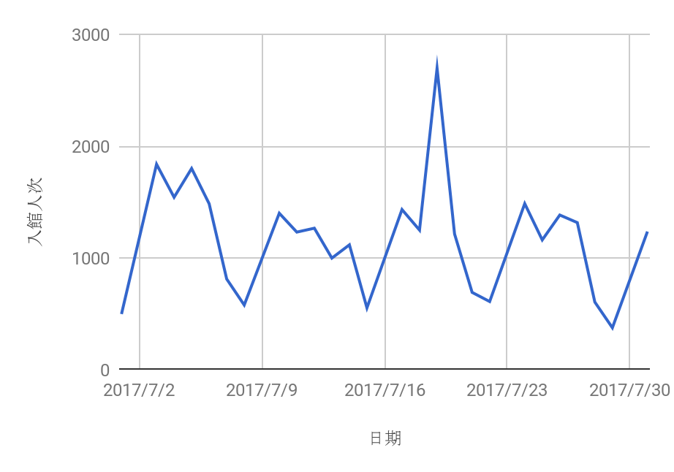
Data-Driven Decision Making
資料驅動決策
圖書館使用量 (入館人次)
人力配置
Notes:
館長：要用資料來判斷 (資料驅動
讓東方哈佛超越西方哈佛

Slide 7


時間序列資料
入館人次歷史統計記錄
七月
八月

Slide 8
你需要
時間序列預測技術
讓東方哈佛
超越西方哈佛！
館長
Notes:
讓東方哈佛超越西方哈佛！
館長：可以做到嗎？

Slide 9
實機操作：時間序列預測
歷史資料：6月到7月
預測目標：8月
六月
~
七月
八月
Section 2.

Slide 10



時間序列預測流程
1. 準備歷史資料
2. 試算表轉換ARFF
3. 使用Weka預測
4. 預測結果分析
5. 改善預測結果
Notes:
將資料準備成csv格式
將Csv轉換成Arff與其他資料
開啟Weka載入資料
設定時間序列預測
開始預測
解釋結果

Slide 11
資料準備與轉換
Section 2-1.

Slide 12


1. 準備歷史資料
課程網頁
入館人次
6月到7月歷史資料

Slide 13
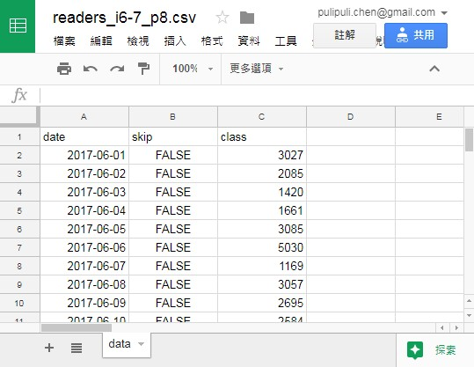
歷史資料說明 (1/4)
6月到7月→
預測8月入館人數

Slide 14
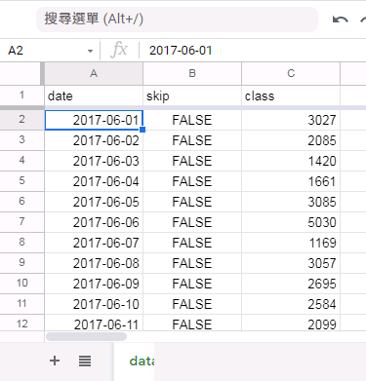
歷史資料說明 (2/4)
欄位說明
date: 日期 (YYYY-MM-DD)
(YYYY年MM月DD日)
timestamp: 時間
(YYYY-MM-DD HH:mm:ss)
skip: 略過資料
class: 預測目標

Slide 15
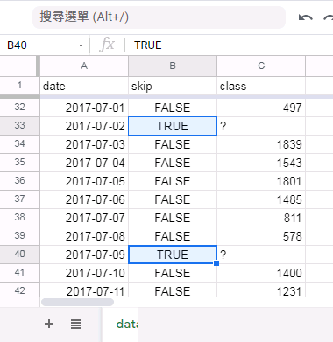
歷史資料說明 (3/4)
略過資料
skip = true 此日略過
skip = false 此日納入分析

Slide 16
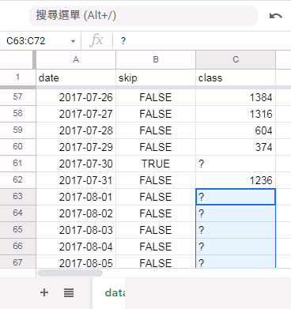
歷史資料說明 (4/4)
未知資料
class = ? 未知資料
(或略過資料)
六月
八月
七月

Slide 17
2. 使用轉換工具 (1/4)
課程網頁
試算表轉ARFF轉換工具

Slide 18
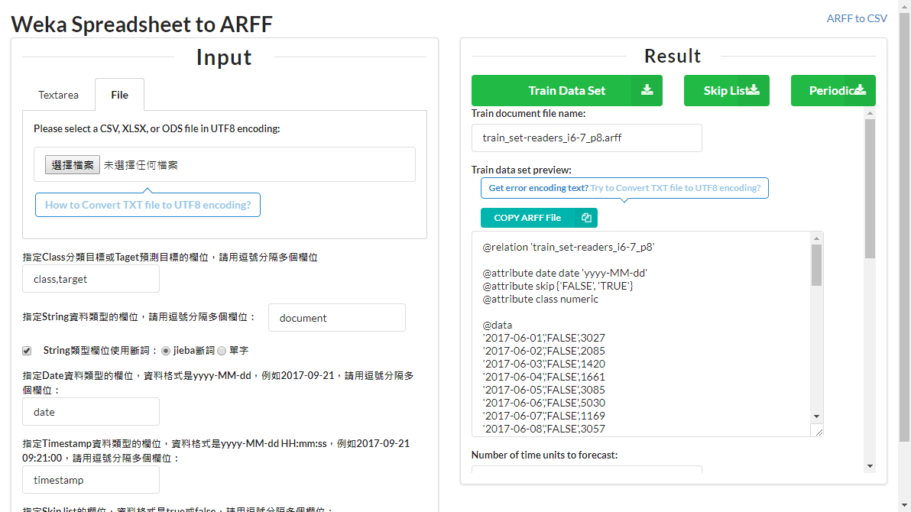
2. 使用轉換工具 (2/4)
a
Notes:
截圖

Slide 19

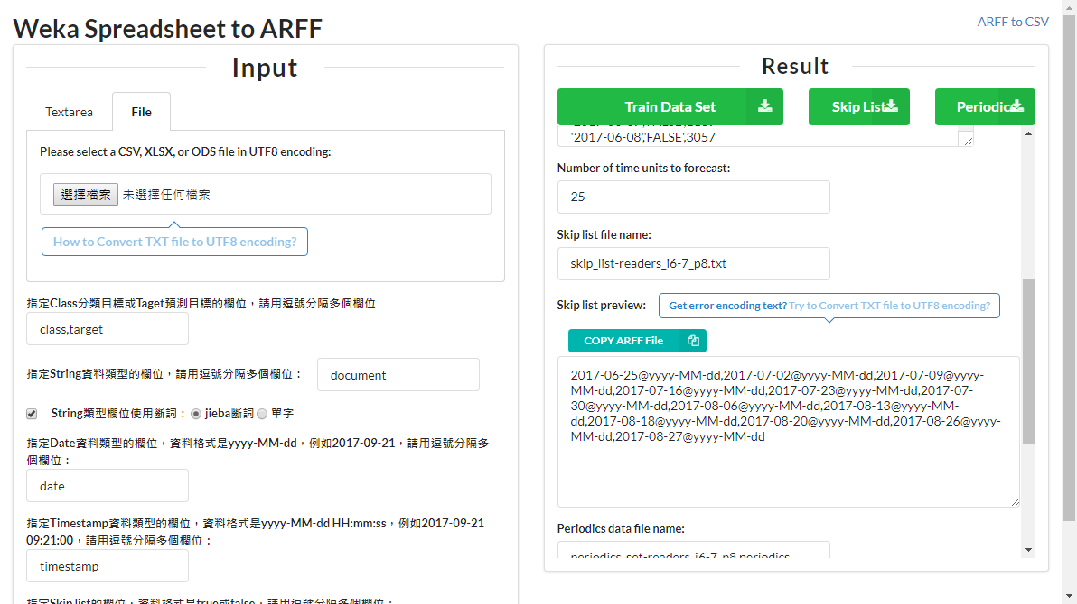
2. 使用轉換工具 (3/4)
!
b. 向前預測步數
(待會會用到)
c. 略過資料
(待會會用到)
Notes:
截圖
轉換成arff,steps跟skiplist

Slide 20

2. 使用轉換工具 (4/4)
d. 下載訓練集資料
train_set-visit
-predict.6-7to8.arff
Notes:
截圖
轉換成arff,steps跟skiplist

Slide 21


資料準備與轉換
練習囉
下載歷史檔案
轉換檔案
train_set-visit
-predict.6-7to8.arff
我完成了
我有問題
打開麥克風
直接問

Slide 22
使用Weka預測
Section 2-2.

Slide 23
使用Weka預測
開啟Explorer
開啟訓練集資料
進入預測面板(Forecast)
預測參數：基本設定
預測參數：進階設定
執行預測

Slide 24
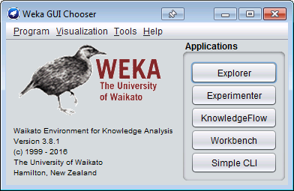
1. 開啟Explorer

Slide 25
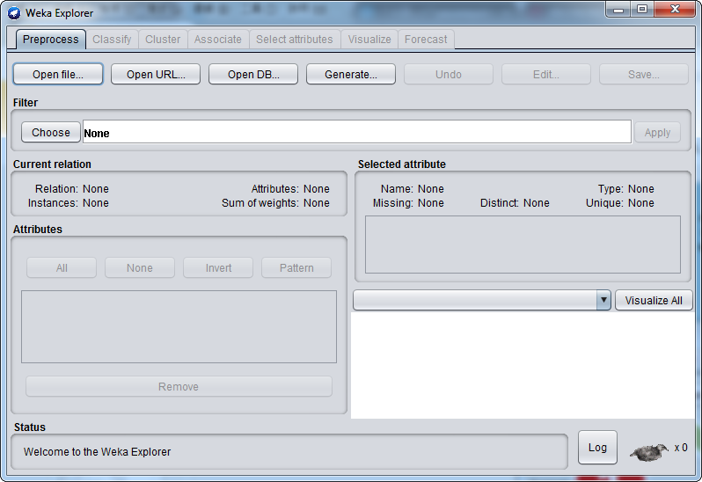
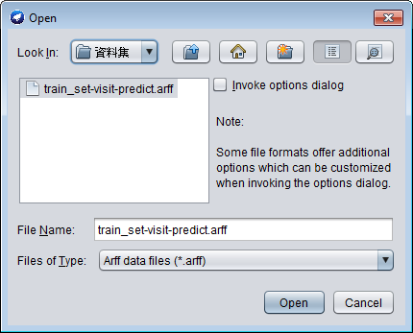
2. 開啟訓練集資料
b. ARFF檔案
a
c

Slide 26
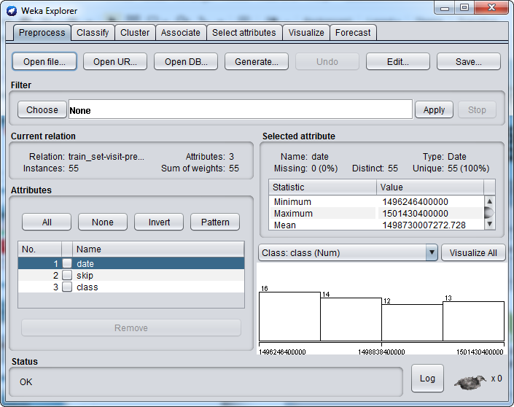
3. 進入預測面板(Forecast)
只有安裝
timeseriesForecasting
套件的聰明人才看得到

Slide 27
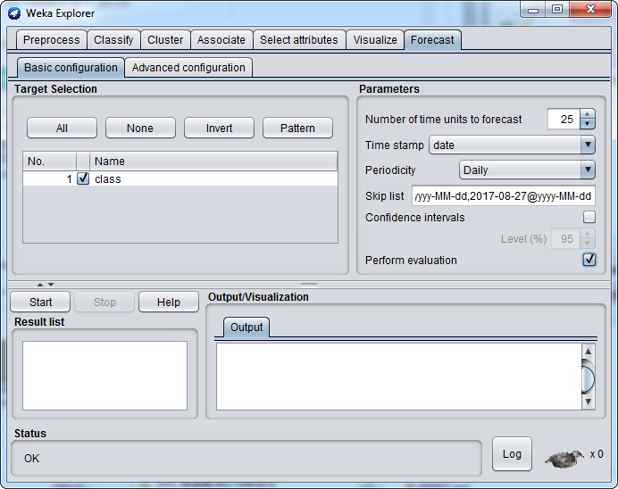
4. 預測參數基本設定 (1/2)
a
b. 時間週期
設為 Daily
c. 評估結果打勾

Slide 28
4. 預測參數基本設定 (2/3)
d. 向前預測步數

Slide 29
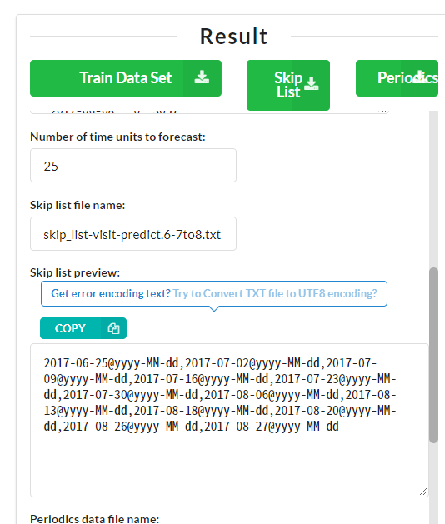
4. 預測參數基本設定 (3/3)
e. 複製略過資料
f. Ctrl+V (貼上)

Slide 30
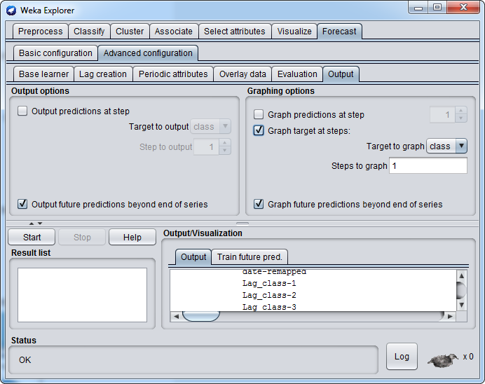
5. 預測參數進階設定
a
b
c. 繪製預測的建模過程

Slide 31
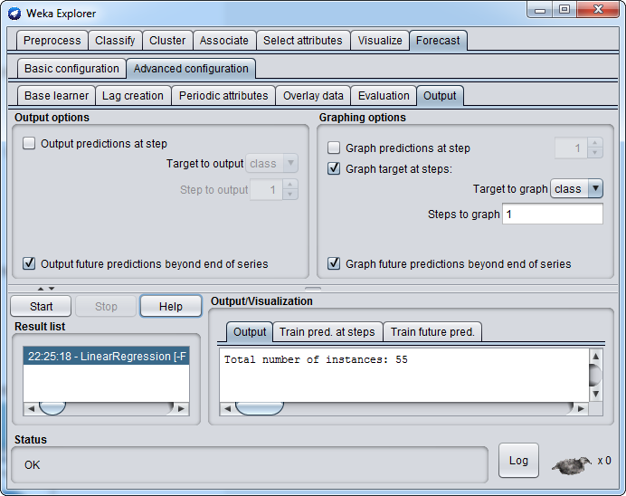
6. 執行預測
a
b. 預測結果

Slide 32
使用Weka預測
練習囉
在Weka開啟檔案
在預測面板內設定參數
執行預測
我完成了
我有問題
打開麥克風
直接問

Slide 33
預測結果分析
Section 2-3.

Slide 34
預測結果分析
評估模型準確度
轉換特徵
模型解讀
查看已知歷史資料最後一筆
查看預測值最後一筆
查看訓練模型折線圖
查看預測結果折線圖

Slide 35
預測結果分析
預測結果
都在這裡！
Notes:
將資料準備成csv格式
將Csv轉換成Arff與其他資料
開啟Weka載入資料
設定時間序列預測
開始預測
解釋結果

Slide 36
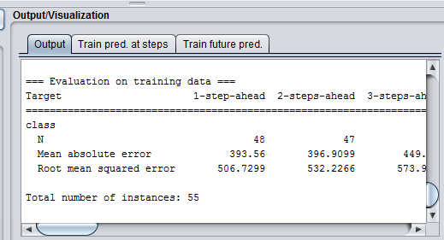
1. 評估模型準確度 (1/2)
a
c
b
平均絕對誤差：393.56
每次預測都可能會錯誤393.56人次

Slide 37
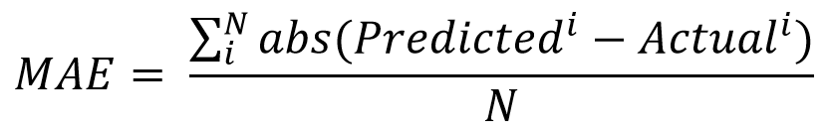
Mean Absolute Error (MAE)
平均絕對誤差
i：第幾次預測
N：預測次數總數
Predicted^{i}：第i次預測值
Actual^{i}：第i次實際觀測值

Slide 38
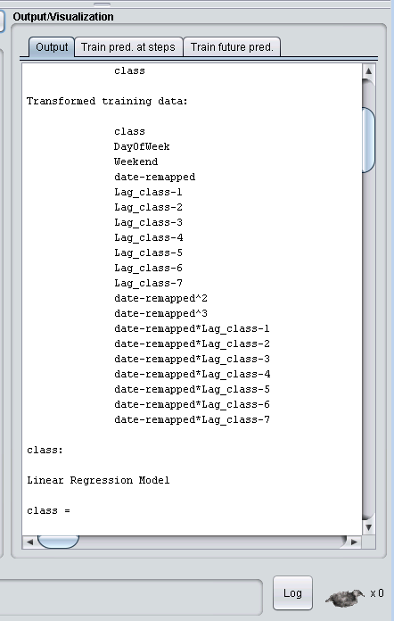
2. 轉換特徵 (1/3)
找到Transformed training data
a
b
c. 找到Transformed training data

Slide 39
2. 轉換特徵 (2/3)
class: 預測目標
DayOfWeek: 星期
Weekend: 週末
date-remapped: 轉換成絕對值天數
Lag_class: 前N天

Slide 40
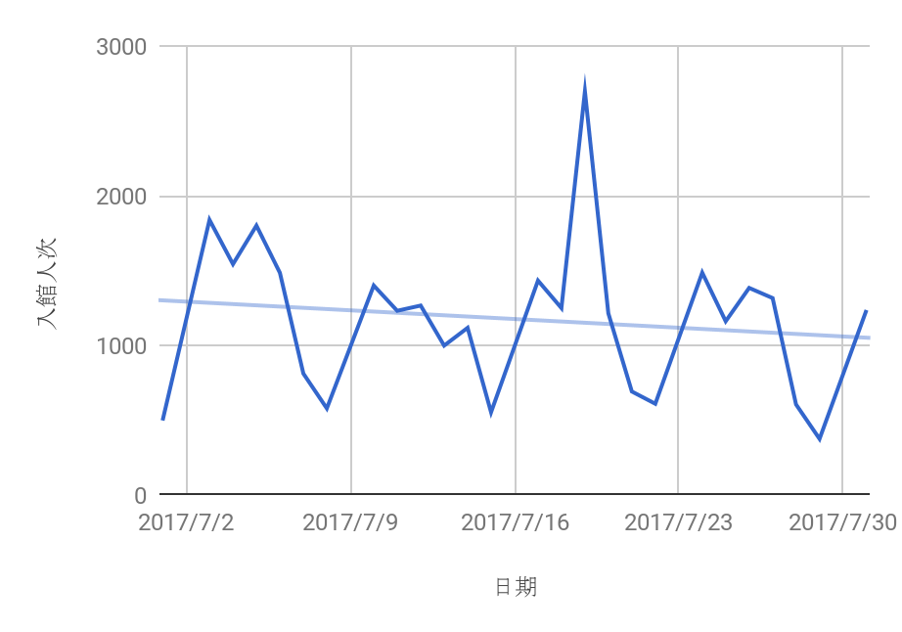
2. 轉換特徵 (3/3)
DayOfWeek: 星期
Weekend: 週末
date-remapped: 轉換成絕對值天數
Lag_class: 前N天
periodicity
週期性
lag
滯後性
trend
3. 趨勢性

Slide 41
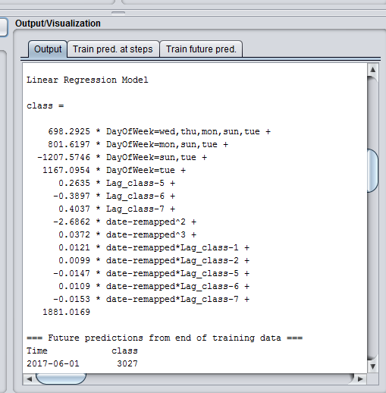
3. 模型解讀 (1/2)
找到Linear Regression Model
a
b
c. 找到Linear Regression Model

Slide 42
3. 模型解讀 (2/2)
1167.0954 DayOfWeek=tue
星期二的時候，
入館人數大增
初步觀察，該模型受到週期性「星期」的影響比較大

Slide 43
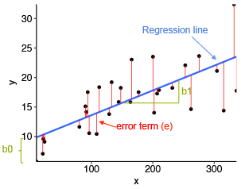
簡單線型迴歸
簡單線性迴歸
(由單一屬性𝑥預測數值型目標屬性𝑦)
產生線性迴歸公式
𝑦 = 𝑎 + 𝑏₁ * 𝑥₁+ 𝑒
𝑦 : 數值型目標屬性 (依變項)
𝑎 : 截距
𝑏₁ : 第1個屬性的斜率
𝑥₁ : 第1個屬性的值
𝑒 : 誤差
𝑎
http://www.sthda.com/english/articles/40-regression-analysis/165-linear-regression-essentials-in-r/

Slide 44
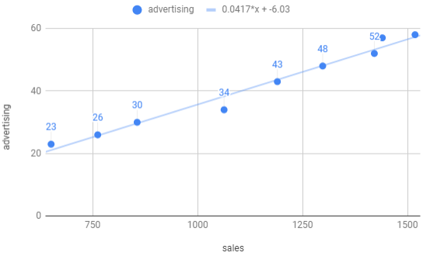
簡易線性迴歸 舉例
sales (屬性x) | advertising (目標屬性y)
651 | 23
762 | 26
856 | 30
1063 | 34
1190 | 43
1298 | 48
1421 | 52
1440 | 57
1518 | 58
簡易線性迴歸模型：
advertising = -6.03 + 0.0417 * (sales)
https://www.displayr.com/what-is-linear-regression/
Notes:
https://docs.google.com/spreadsheets/d/1Fbx9I3TpLjjaHvWLIsN3fkGD-lzNreeTBE1j8CTR65A/edit?usp=drive_web&ouid=114213398356762978931

Slide 45
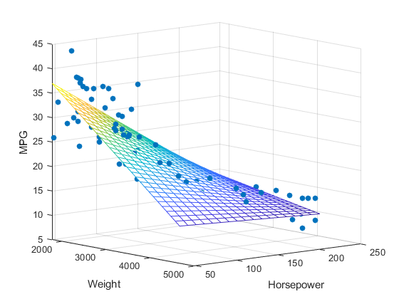
多變項線性迴歸
多變項線性迴歸
(由多個屬性𝑥預測數值型目標屬性𝑦)
產生線性迴歸公式
𝑦 = 𝑎
+ 𝑏₁* 𝑥₁ + 𝑏₂* 𝑥₂ … 𝑏_{𝑖}* 𝑥_{𝑖}
+ 𝑒
𝑦 : 數值型目標屬性 (依變項)
𝑎 : 截距
𝑏_{𝑖} : 第𝑖個屬性的斜率
𝑥_{𝑖} : 第𝑖個屬性的值
𝑒 : 誤差

Slide 46
多變項線性迴歸
線性迴歸公式
𝑦 = 𝑎
+ 𝑏₁* 𝑥₁ + 𝑏₂* 𝑥₂ … 𝑏_{𝑖}* 𝑥_{𝑖}
+ 𝑒
𝑦 : 數值型目標屬性 (依變項)
𝑎 : 截距
𝑏_{𝑖} : 第𝑖個屬性的斜率
𝑥_{𝑖} : 第𝑖個屬性的值
𝑒 : 誤差

Slide 47
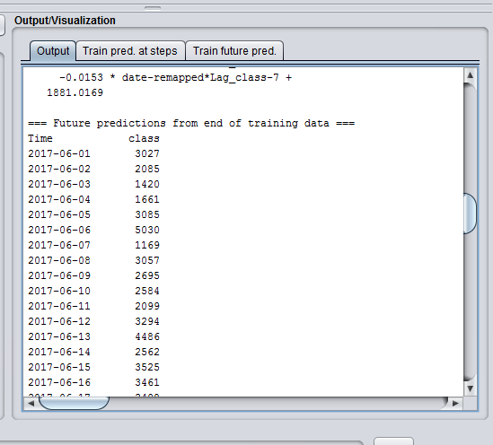
4. 查看已知資料最後一筆 (1/2)
找到Future predictions
a
b
c. 找到Future predictions

Slide 48
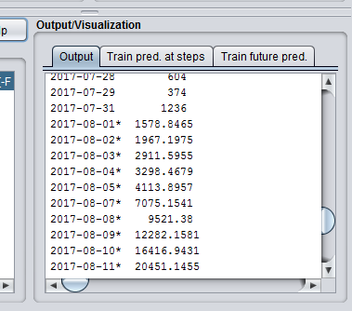
4. 查看已知資料最後一筆 (2/2)
!
data: 2017-07-31
class: 1236

Slide 49
5. 查看預測值最後一筆 (1/2)
看到有標*的未知資料預測值
!
從迴歸模型
得到預測值
*表示未知資料的預測值

Slide 50
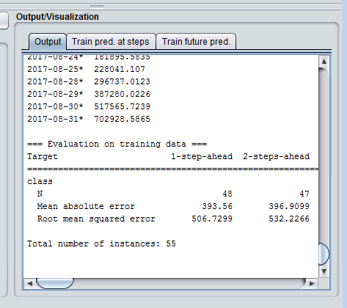
5. 查看預測值最後一筆 (2/2)
!
data: 2017-08-31
class: 702928.5865
*表示未知資料的預測值

Slide 51
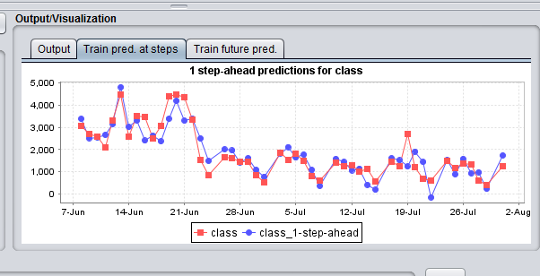
6. 查看訓練模型折線圖
a
b. 實際值
c. 預測值
用於分析已知的觀測值

Slide 52
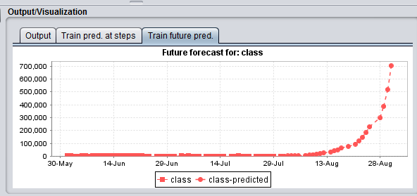
7. 查看預測結果折線圖 (1/2)
a
預測值

Slide 53
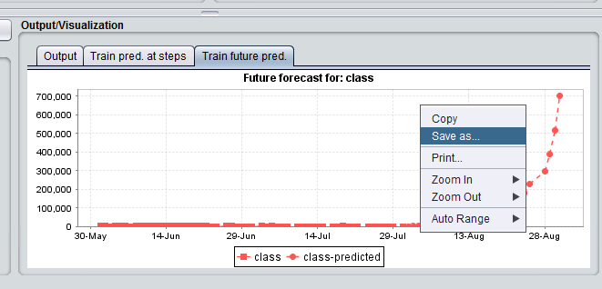

7. 查看預測結果折線圖 (2/2)
下載圖片
!
下載圖片

Slide 54
預測結果分析
練習囉
評估模型準確度
模型解讀
查看已知資料與預測值最後一筆
查看預測結果折線圖
我完成了
我有問題
打開麥克風
直接問

Slide 55
時間序列預測簡介
Section 3.

Slide 56
時間序列資料範例 (1/2)
時間 (自變項) ⇨ (依變項) 入館人次
入
館
人
次
依變項
日期
自變項

Slide 57
時間序列資料範例 (2/2)
時間 (自變項) ⇨ (依變項) 入館人次
自變項
依變項
date 日期 | target 入館人次
2017-07-01 | 497
2017-07-03 | 1839
2017-07-04 | 1543
2017-07-05 | 1801
2017-07-06 | 1485
2017-07-07 | 811

Slide 58
從「過去的資料」預測未來
落後資料2筆 (Lag-2)
日期 | 入館人次 | 預測7/4 | 預測7/5 | 預測7/6 | 預測7/7
2017-07-01 | 497 | 497
2017-07-03 | 1839 | 1839 | 1839
2017-07-04 | 1543 | ? | 1543 | 1543
2017-07-05 | 1801 |  | ? | 1801 | 1801
2017-07-06 | 1485 |  |  | ? | 1485
2017-07-07 | 811 |  |  |  | ?
Lag-2
Lag-1
Step-1
7/1
7/3
7/4
&
497
1839
?

Slide 59
Moving average (MA)
移動平均法
Lag-2
Lag-1
預測值
Step-1
7/1
7/3
7/4
(
497
+
1839
)
1168
2

Slide 60
殘差
預測值
Step-1
觀測值 Observed
7/4
7/4
1168
1543
residual
殘差
預測不準的程度：
(數字越高，
表示預測效果越差)
375

Slide 61
資料探勘的觀點
資料前處理轉換
date 日期 | target 入館人次
2017-07-01 | 497
2017-07-03 | 1839
2017-07-04 | 1543
2017-07-05 | 1801
2017-07-06 | 1485
2017-07-07 | 811
2017-07-08 | 578
2017-07-10 | 1400
自變項 |  | 依變項
Lag-2 昨天 | Lag-1 今天 | Step-1 明天
? | 497 | 497
497 | 1839 | 1543
1839 | 1543 | 1801
1543 | 1801 | 1485
1801 | 1485 | 811
1485 | 811 | 578
811 | 578 | 1400
轉換
Notes:
https://docs.google.com/spreadsheets/d/1VAsIe3LxKRj9M7LZtCkE1v9AyCSvbnYEAgliBkKcrhQ/edit?usp=drive_web

Slide 62
資料探勘的觀點
要怎麼預測？
歷史資料
輸出資料
目標
Lag-2
Lag-1
Step-1
Residual
7/1
7/3
7/4
殘差
&
497
1839
?
?
歷史資料要怎麼組合，
才會得到最符合真實值的輸出資料呢？
要怎樣才能讓殘差最少呢？
目標是
殘差最小化

Slide 63
資料探勘的觀點
預測演算法
Linear Regression
線性迴歸
a x
L^{ag1}
+ b x
L^{ag2}
=
S^{tep-1}
數字a跟b是什麼？
MultilayerPerceptron
類神經網路預測
輸入
輸出
SMOreg
支持向量機迴歸
核技法
Notes:
測試測試測試

Slide 64
如何預測未知的未來？
Step-1
Step-2
Step-3
Step-4
日期 | 入館人次 | 預測8/1 | 預測8/2 | 預測8/3 | 預測8/4
2017-07-28 | 604 | 604
2017-07-29 | 374 | 374 | 374
2017-08-01 | ? | 922
2017-08-02 | ?
2017-08-03 | ?
2017-08-04 | ?
有觀察資料
Step-1
Step-2
Step-3
Step-4
Notes:
要解釋到step的概念

Slide 65
Dynamic Prediction
動態預測
Step-1
Step-2
Step-3
Step-4
日期 | 入館人次 | 預測8/1 | 預測8/2 | 預測8/3 | 預測8/4
2017-07-28 | 604 | 604
2017-07-29 | 374 | 374 | 374
2017-08-01 | ? | 922 | 922 | 922
2017-08-02 | ? |  | 1388 | 1388 | 1388
2017-08-03 | ? |  |  | 837 | 837
2017-08-04 | ? |  |  |  | 397
有觀察資料
未知資料
Step-1
Step-2
Step-3
Step-4
用預測值作為觀察值，預測下一步
Notes:
要解釋到step的概念

Slide 66
歷史資料...
只有滯後時間嗎？

Slide 67
時間序列的特徵
periodicity
週期性
lag
滯後性
trend
趨勢性

Slide 68
lag
滯後性
最大滯後長度：2
Lag-2
&
Lag-1
Step-1
最大滯後長度：4
Lag-4
&
Lag-3
&
Lag-2
&
Lag-1
Step-1

Slide 69
trend
趨勢性 (1/2)
趨勢線

Slide 70
trend
趨勢性 (2/2)
轉換
預測
date 日期 | 1949-01-01 以來的天數 | target 入館人次
2017-07-01 | 25018 | 497
2017-07-03 | 25020 | 1839
2017-07-04 | 25021 | 1543
2017-07-05 | 25022 | 1801
2017-07-06 | 25023 | 1485

Slide 71
periodicity
週期性 (1/3)

Slide 72
periodicity
週期性 (2/3)
DayOfWeek
星期
DayOfMonth
日
NumDaysInMonth
該月的天數
date
日期
Weekend
是否為週末
Month
月份
Quarter
季

Slide 73
periodicity
週期性 (3/3)：以星期為例
轉換
預測
date 日期 | DayOfWeek 星期 | target 入館人次
2017-07-01 | 6 | 497
2017-07-03 | 1 | 1839
2017-07-04 | 2 | 1543
... | ... | ..
2017-07-07 | 5 | 811
2017-07-08 | 6 | 578
2017-07-10 | 1 | 1400
2017-07-11 | 2 | 1231

Slide 74
資料探勘的觀點
時間序列資料過濾器
lag
滯後性
trend
趨勢性
periodicity
週期性
date 日期 | Lag-2 | Lag-1 | 1949-01-01 以來的天數 | DayOfWeek 星期 | DayOfMonth 日 | target 入館人次
2017-07-01 | ? | ? | 25018 | 6 | 1 | 497
2017-07-03 | ? | 497 | 25020 | 1 | 3 | 1839
2017-07-04 | 497 | 1839 | 25021 | 2 | 4 | 1543
2017-07-05 | 1839 | 1543 | 25022 | 3 | 5 | 1801
2017-07-06 | 1543 | 1801 | 25023 | 4 | 6 | 1485
機器自動產生
時間序列特徵
Notes:
加上滯後性
加上趨勢性
加上週期性

Slide 75
等等！
這日期有問題！

Slide 76
Skip list
略過資料 (1/2)
閉館日期
2017-07-02
2017-07-09
2017-07-16
2017-07-23
2017-07-30
Notes:
Skip list
七月的折線圖
有幾天是閉館的日子
用紅底標示出來吧
週末不計算

Slide 77
Skip list
略過資料 (2/2)
以布林值表示
date 日期 | skip 略過資料 | target 入館人次
2017-07-01 | false | 497
2017-07-02 | true | ?
2017-07-03 | false | 1839
2017-07-04 | false | 1543
2017-07-05 | false | 1801

Slide 78
資料探勘的觀點
歷史資料格式
已知的資料
未知的資料
date 日期 | skip 略過資料 | target 入館人次
2017-07-01 | false | 497
2017-07-02 | true | ?
2017-07-03 | false | 1543
2017-07-04 | false | 1543
2017-07-05 | false | 1801
2017-07-06 | false | 1485
... | ... | ...
date 日期 | skip 略過資料 | target 入館人次
2017-08-01 | false | ?
2017-08-02 | false | ?
2017-08-03 | false | ?
2017-08-04 | false | ?
2017-08-05 | false | ?
2017-08-06 | true | ?
... | ... | ...
其他特徵由
機器自動產生
Notes:
日期
Skip
Class
沒有問號的部分
i6-7o8

Slide 79
OK! 資料驅動決策
那我們就用Weka預測
來規劃館員人力吧！
館長

Slide 80

預測值
等等，預測值也誤差太多了吧！
館員

Slide 81
如何改善預測結果？
1. 更換預測演算法
2. 增加更多觀察值
3. 增加疊加變項

Slide 82
時間序列預測流程
1. 準備歷史資料
2. 試算表轉換
3. 使用Weka預測
4. 預測結果分析
5. 改善預測結果

Slide 83
實機操作：更換演算法
輸入資料：6月到7月
預測目標：8月
六月
~
七月
八月
Section 4.

Slide 84
更換預測演算法
進階設定的演算法設定
更換預測演算法
查看演算法說明
再次執行預測
評估模型準確度
查看預測結果折線圖

Slide 85
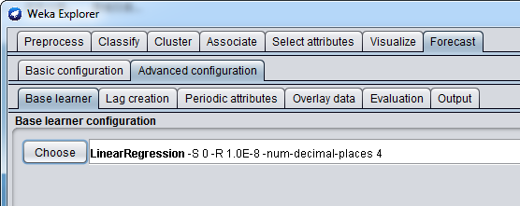
1. 進階設定的演算法設定
a
b
c
預設的預測演算法是
線性迴歸 (LinearRegression)
Notes:
從線性迴歸
改成類神經

Slide 86
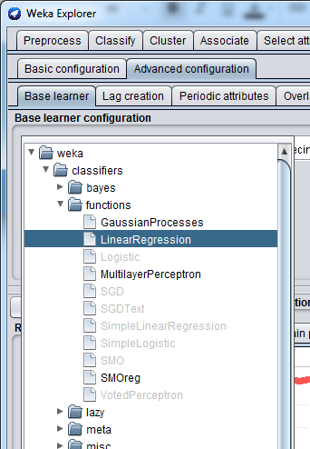
2. 更換預測演算法
線性迴歸(預設)
灰色表示演算法無法處理現在的資料
類神經網路
支持向量機迴歸
Notes:
從線性迴歸
改成類神經
MultilayerPerceptron

Slide 87
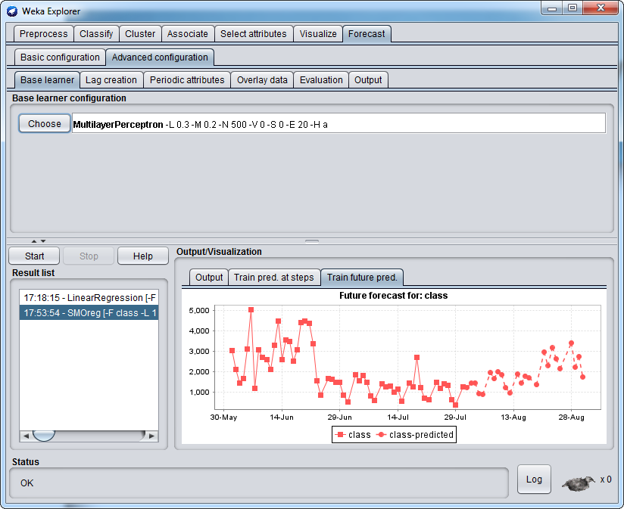
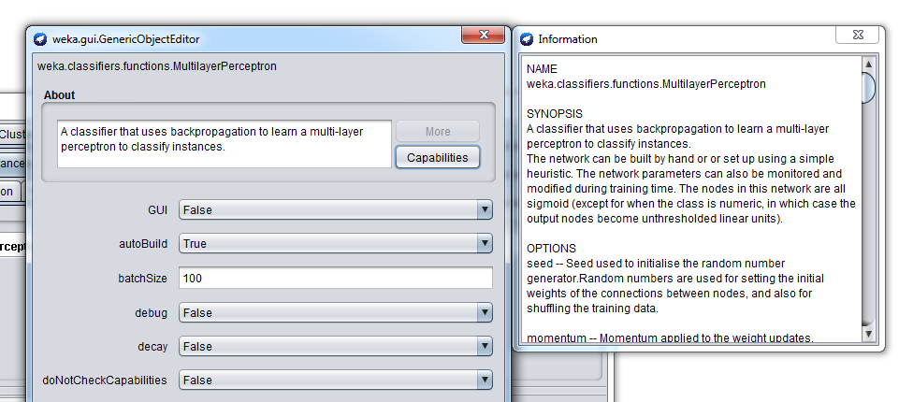
3. 查看演算法說明
a. 更換成Multilayer…
類神經演算法
c. 演算法說明
b
Notes:
從線性迴歸
改成類神經
MultilayerPerceptron

Slide 88
4. 再次執行預測
再次執行預測
Notes:
從線性迴歸
改成類神經
MultilayerPerceptron

Slide 89
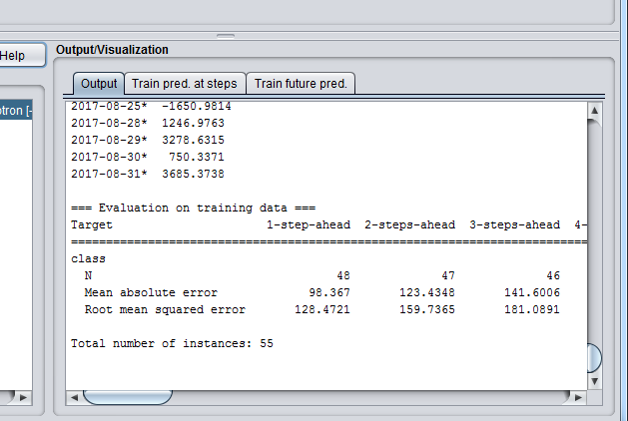
5. 評估模型準確度
a
c
b
平均絕對誤差：98.368
每次預測都可能會錯誤98.368人次
Notes:
從線性迴歸
改成類神經
MultilayerPerceptron

Slide 90
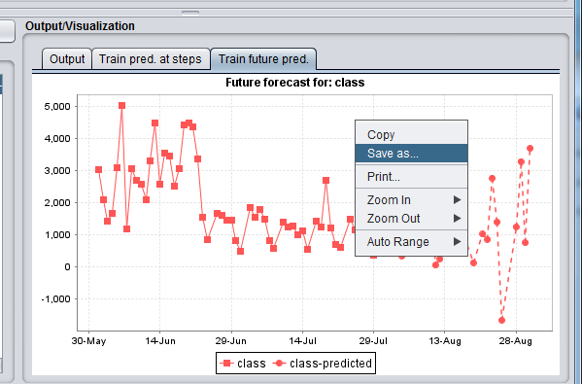
6. 查看預測結果折線圖
a
!
下載圖片
存成.png
Notes:
從線性迴歸
改成類神經
MultilayerPerceptron

Slide 91
更換預測演算法
練習囉
進階設定更換演算法
再次進行預測
查看預測結果
我完成了
我有問題
打開麥克風
直接問

Slide 92
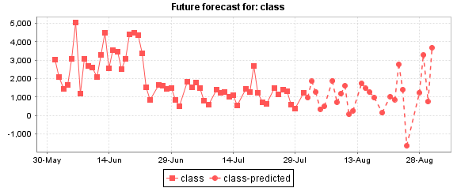
使用類神經網路預測演算法
預測結果分析
!
MAE: 98.367
預測更準了！
偉哉深度學習！
館員
Notes:
要有預測圖
誤差值

Slide 93
使用類神經網路預測演算法
預測結果分析
MAE: 98.367
等一下！
入館人數是負數？
看到鬼！？
館員
Notes:
要有預測圖
誤差值

Slide 94
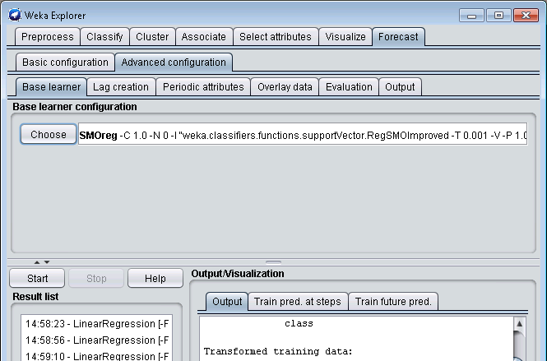
更換預測演算法
換成SMOreg 支持向量機
a
b

Slide 95
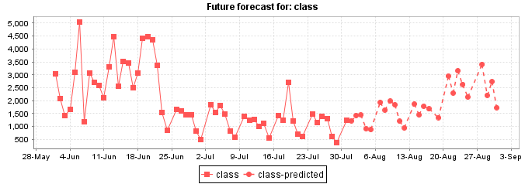
使用支持向量機迴歸預測演算法
預測結果分析
!
MAE: 263.5729
好像比較合理了！
館員
Notes:
要有預測圖
誤差值

Slide 96
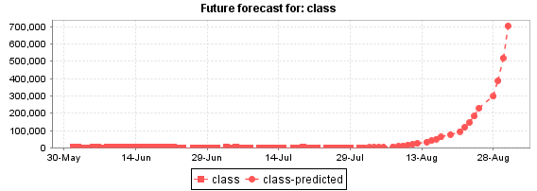
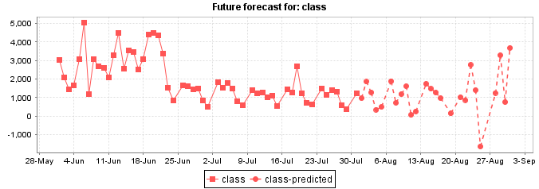

線性迴歸
MAE: 393.56
類神經網路預測
MAE: 98.367
支持向量機迴歸
MAE: 263.5729
Notes:
看起來最準的那個，用黃色框線標亮

Slide 97

我知道要怎麼
安排人力了！
Notes:
館長
我文組的，數學不太好

Slide 98


讀者滿意度：
八月
http://tbparchitecture.com/gallery-portfolio/higher-education/librarylrc/sjcc-library/

Slide 99
大挑戰
找出更準的演算法
更換其他預測演算法，看看其他演算法的預測結果
選擇其中一個預測結果，並說明你相信此結果的理由
  模型準確度高
  預測結果符合邏輯

Slide 100
提示：選擇其他演算法
灰色表示演算法無法處理現在的資料
Notes:
從線性迴歸
改成類神經
MultilayerPerceptron

Slide 101
提示：查看演算法說明
a. 更換成Multilayer…
類神經演算法
c. 演算法說明
b
Notes:
從線性迴歸
改成類神經
MultilayerPerceptron

Slide 102


學習單填答
課程網頁
學習單
繳交學習單

Slide 103
多變項時間序列預測
Section 5.
Notes:
輸入資料：6

Slide 104

東方哈佛大學圖書館
超越西方哈佛的
七月
31
八月
31

Slide 105
再用時間序列預測
規劃九月人力!
讓東方哈佛
再次強大！
東方哈佛大學圖書館
館長
https://romansiii.deviantart.com/art/Gendo-Ikari-343139846
Notes:
東方哈佛
館長，要多少人好呢？

Slide 106
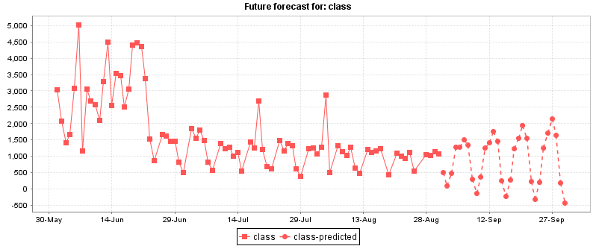
6月到8月→
預測9月入館人數
支持向量機迴歸
MAE: 285.0462
!
Notes:
輸入資料: 6-8
預測資料: 9
預測演算法:
要把圖畫出來

Slide 107


讀者滿意度：
九月
http://tbparchitecture.com/gallery-portfolio/higher-education/librarylrc/sjcc-library/

Slide 108
如何改善預測方法？
1. 更換預測演算法
2. 增加更多觀察值
3. 增加疊加變項

Slide 109
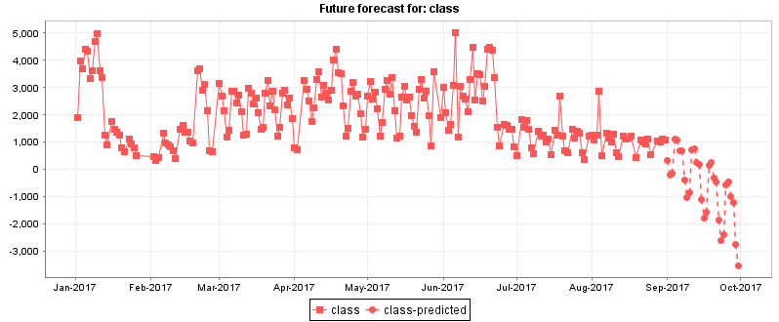
1月到8月→
預測9月入館人數
支持向量機迴歸
MAE: 360.2757
!!!
Notes:
輸入資料: 6-8
預測資料: 9
預測演算法:
要把圖畫出來

Slide 110
如何改善預測方法？
1. 更換預測演算法
2. 增加更多觀察值
3. 增加疊加變項

Slide 111
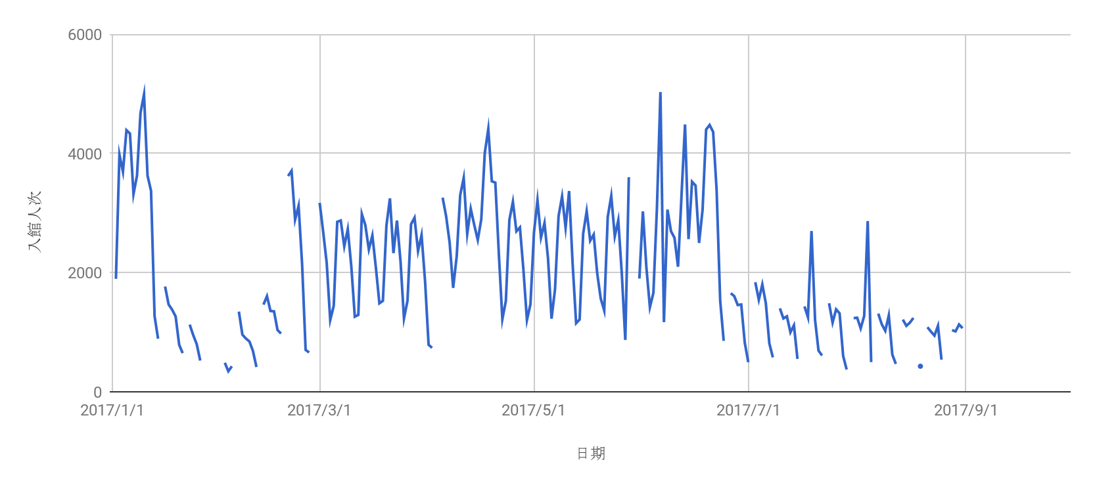
疊加變項
可能影響入館人數的其他原因?
?
?

Slide 112

http://www.sundaykiss.com/%E8%82%B2%E5%85%92/%E5%85%B6%E5%AF%A6%E9%96%8B%E5%AD%B8%E5%8F%88%E6%9C%89%E5%92%A9%E5%A5%BD%E6%80%95%E5%96%8E%EF%BC%813%E6%8B%9B%E8%A7%A3%E6%B1%BA%E5%AD%A9%E5%AD%90%E9%96%8B%E5%AD%B8%E7%84%A6%E6%85%AE%E5%95%8F%E9%A1%8C/

Slide 113
加入疊加變項後
輸入資料
overlay data
疊加變項
date 日期 | skip 略過資料 | in_semester 是否開學 | target 入館人次
2017-01-11 | false | true | 3627
2017-01-12 | true | true | 3372
2017-01-13 | false | false | 1271
2017-01-14 | false | false | 891
2017-01-15 | false | false | ?
2017-01-16 | false | false | 1767
... | ... |  | ...
1月到8月→
預測9月入館人數

Slide 114
實機操作：加入疊加變項
輸入資料：1月到8月
預測目標：9月
一月
~
八月
九月
Section 5-2.

Slide 115
預測9月入館人數：加入疊加變項
操作步驟大綱
準備試算表資料
⬅ 加入疊加變項
試算表轉換ARFF
⬅ 下載疊加變項
使用Weka
  開啟Explorer
  開啟訓練集資料
時間序列預測設定
  基本設定
  進階設定 ⬅ 載入疊加變項
預測結果分析

Slide 116
1. 準備CSV試算表資料
入館人次
1月到8月歷史資料
課程網頁

Slide 117
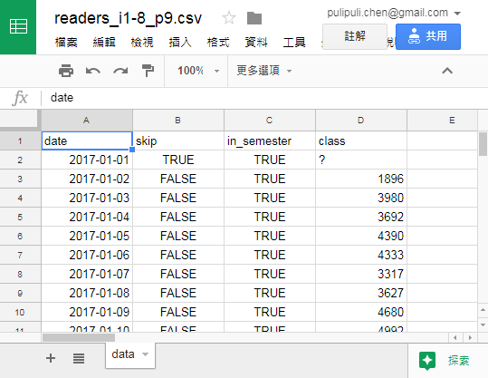
1. 準備CSV試算表資料
1月到8月→
預測9月入館人數

Slide 118
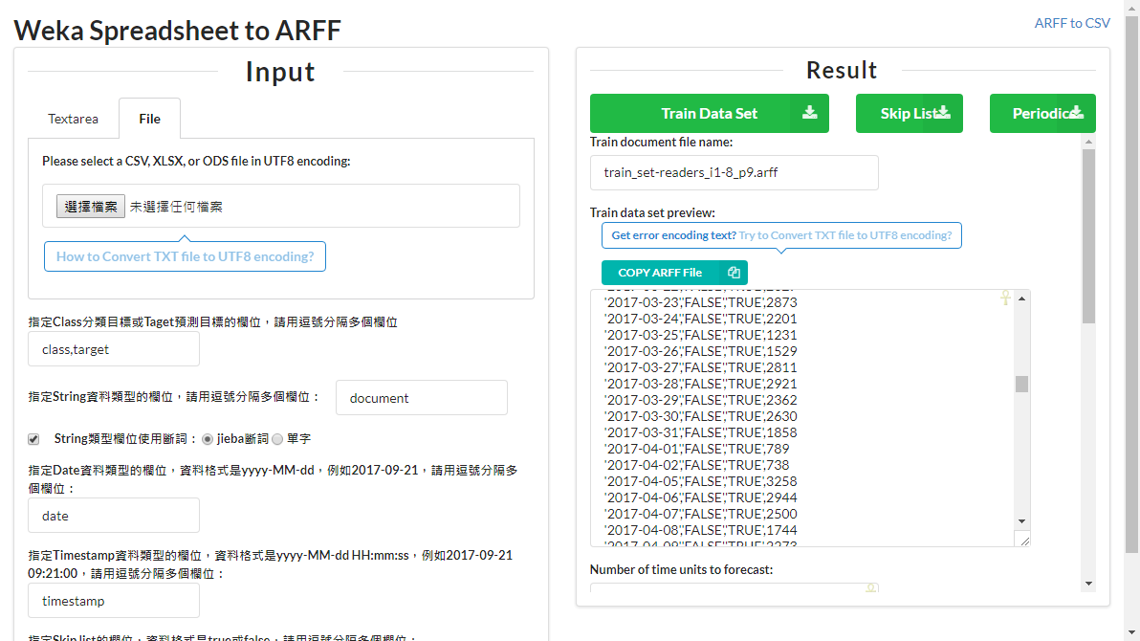
2. 試算表轉換ARFF
下載疊加變項

Slide 119
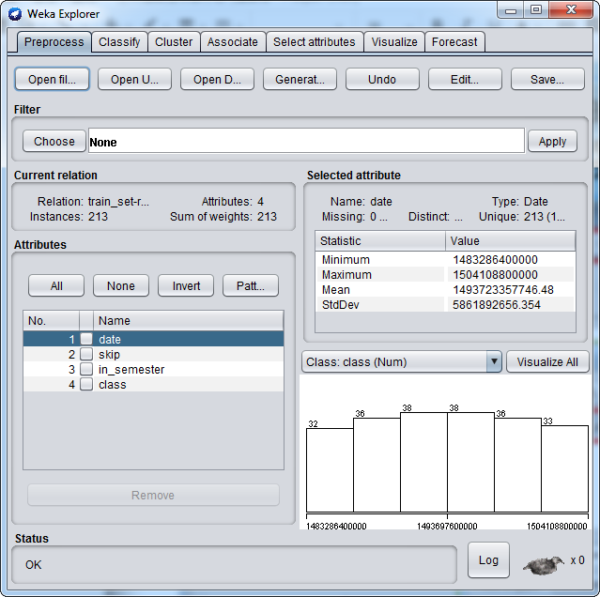
3. 使用Weka
開啟Explorer
開啟訓練集資料

Slide 120
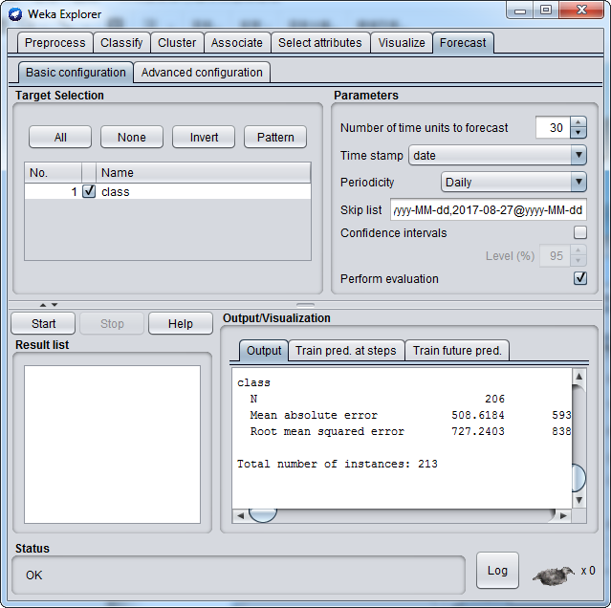
4. Forecast時間序列預測設定 (1/2)
Basic configuration
基本設定
  向前預測步數
  時間週期
  略過資料
  評估結果
Advanced configuration
進階設定
  Output: 繪製預測的建模過程

Slide 121
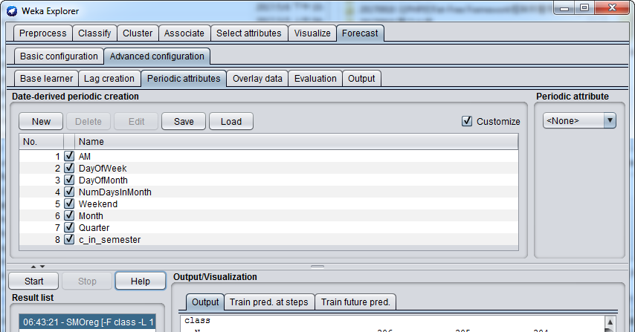
4. Forecast時間序列預測設定 (2/2)
載入疊加變項
1
2
3. 打勾Customize
4. 載入
疊加變項

Slide 122
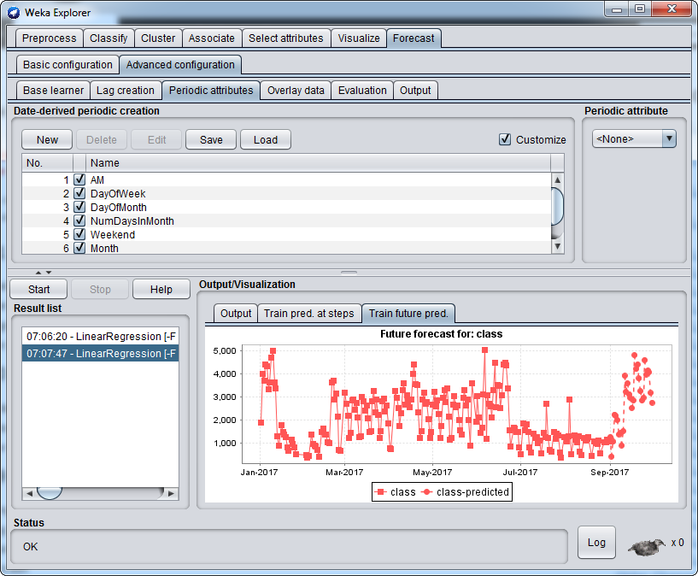
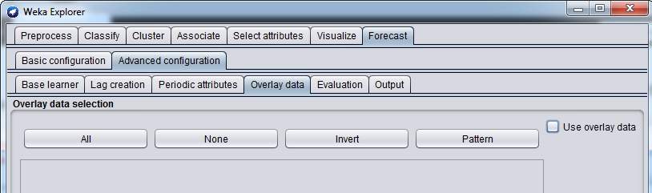
疊加變項? 週期變項?
週期變項
(作為疊加變項使用)
可用於預測未來
僅能使用類別變項
疊加變項
不能用於預測未來的未知資料
僅能使用連續變項

Slide 123



5. 預測結果分析 (1/2)
三種預測演算法比較
線性迴歸
MAE: 314.1785
類神經網路預測
MAE: 78.0279
支持向量機迴歸
MAE: 265.1325

Slide 124

5. 預測結果分析 (2/2)
模型解讀
1455.082 * c_in_semester=TRUE

Slide 125


比較有無使用疊加變項
線性迴歸
使用疊加變項
MAE: 314.1785
線性迴歸
不使用疊加變項
MAE: 387.5254
Notes:
有無使用peridic預測結果比較

Slide 126
加入疊加變項
練習囉
將歷史資料轉換成ARFF
在Weka內開啟檔案
設定時間序列預測
加入疊加變項
檢視預測結果
我完成了
我有問題
打開麥克風
直接問

Slide 127
東方哈佛終於超越西方哈佛！
館長

Slide 128
結語：時間序列預測的下一步
Part 6.

Slide 129


預測人數
預測需要服務的人數
預測卡位預約人數
http://tbparchitecture.com/gallery-portfolio/higher-education/librarylrc/sjcc-library/

Slide 130

時間序列預測聽起來很簡單？
!
時間序列資料怎麼來？
http://findicons.com/icon/28729/line_chart

Slide 131



研究方法：資料蒐集
日誌分析法
歷史研究法
觀測研究法
記錄檔
資料庫
物聯網
主要史料
次要史料
行為編碼

Slide 132
沒有最準，只有更準
預測準確度
多變項時間序列預測
單變項時間序列預測
前同事的SOP
直覺
分析複雜
程度

Slide 133

多變項時間序列預測
Univariate Time Series
單變項
Multivariate Time Series
多變項
只有考慮目標變項
加上考慮其他中介變項
入館人數
量化指標
質性事件

Slide 134
其他中介變項
量化指標
質性事件
氣溫
降雨量
學期週數
節慶日
考試：期中考、期末考
傳說中清新氣質迷人的那位館員有值班的日子
在說我嗎？
館員

Slide 135
研究方法：分析目的
Time Series Forecast
預測：時間序列預測
Time Series Analysis
解釋：時間序列分析
強調預測未來的準確程度
找出造成影響的變項
高點?
疊加變項:有
疊加變項:無
低點?

Slide 136

資料探勘只是輔助你決策
制訂有效的決策，還是要靠自己
時間序列預測
熱點分析
https://www.forbes.com/sites/danielnewman/2017/01/31/realizing-the-potential-of-big-data-and-analytics/

Slide 137

布丁布丁吃什麼？
http://blog.pulipuli.info/

